Slide 1
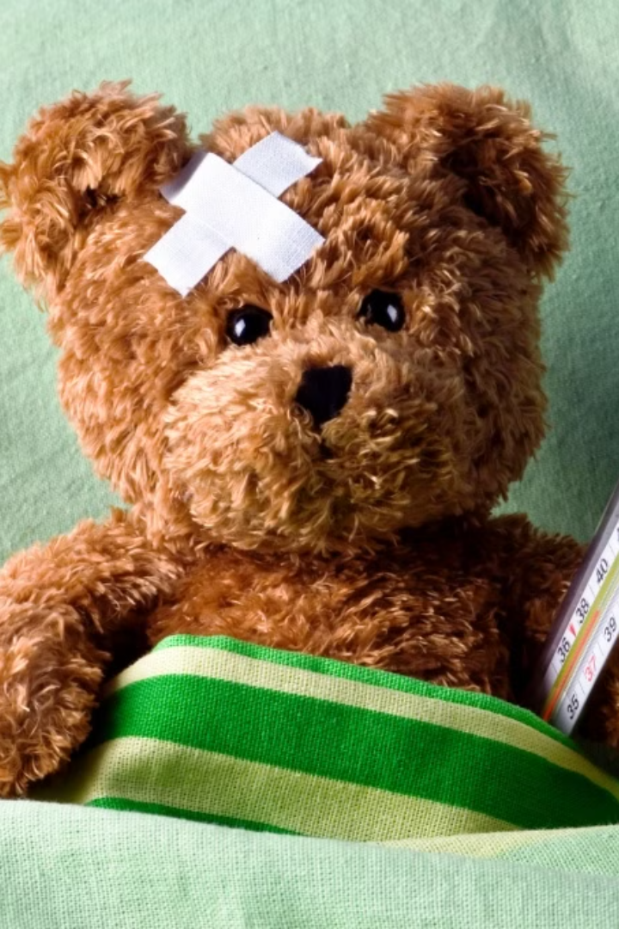
Как защититься от ОРВИ и гриппа?
Привет, ребята! Меня зовут Рахматуллина Алина Монировна, и сегодня я расскажу вам, как защититься от ОРВИ и гриппа. Эти болезни очень распространены, особенно в холодное время года. Но не стоит волноваться! Есть много простых правил, которые помогут вам оставаться здоровыми. Давайте вместе разберемся, как это сделать.

Slide 2

Как защитить себя от ОРВИ и гриппа
1
Правило 1: Часто мойте руки
2
Правило 2: Соблюдайте дистанцию
Мойте руки с мылом после посещения общественных мест, транспорта, прикосновений к дверным ручкам, деньгам. Мытье с мылом удаляет вирусы.
Вирусы передаются воздушно-капельным путем, поэтому старайтесь держаться на расстоянии от кашляющих и чихающих людей.
3
Правило 3: Ведите здоровый образ жизни
Хорошо питайтесь, достаточно спите, занимайтесь спортом! Это поможет организму быть более сильным и устойчивым к болезням.

Slide 3
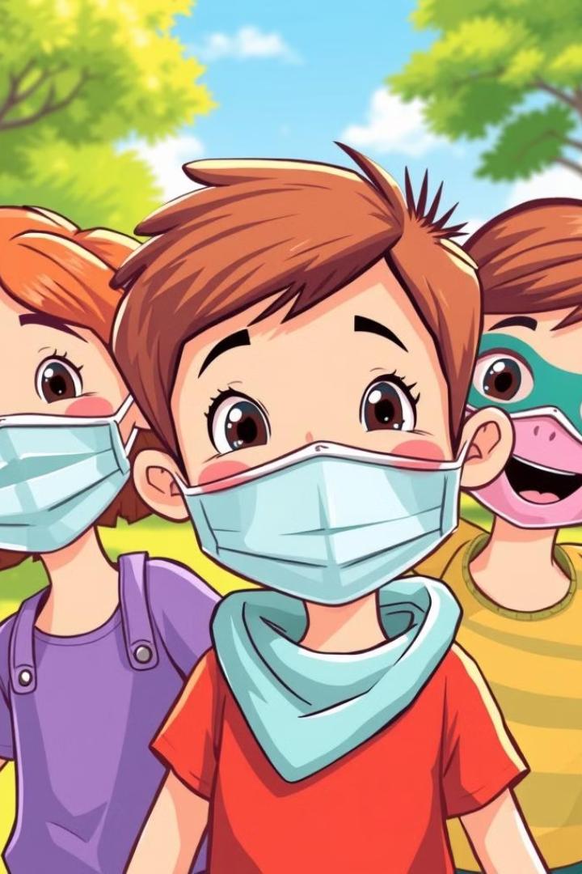
Маска - ваш защитник!
Когда носить маску?
Как правильно носить маску?
Носите маску в общественных местах, в транспорте, особенно в период роста заболеваемости.
Маска должна плотно прилегать к лицу, закрывая рот и нос, без зазоров. Меняйте маску каждые 2 часа.
Важно помнить!
Маска не является единственной защитой. Соблюдайте все правила гигиены и здорового образа жизни!

Slide 4
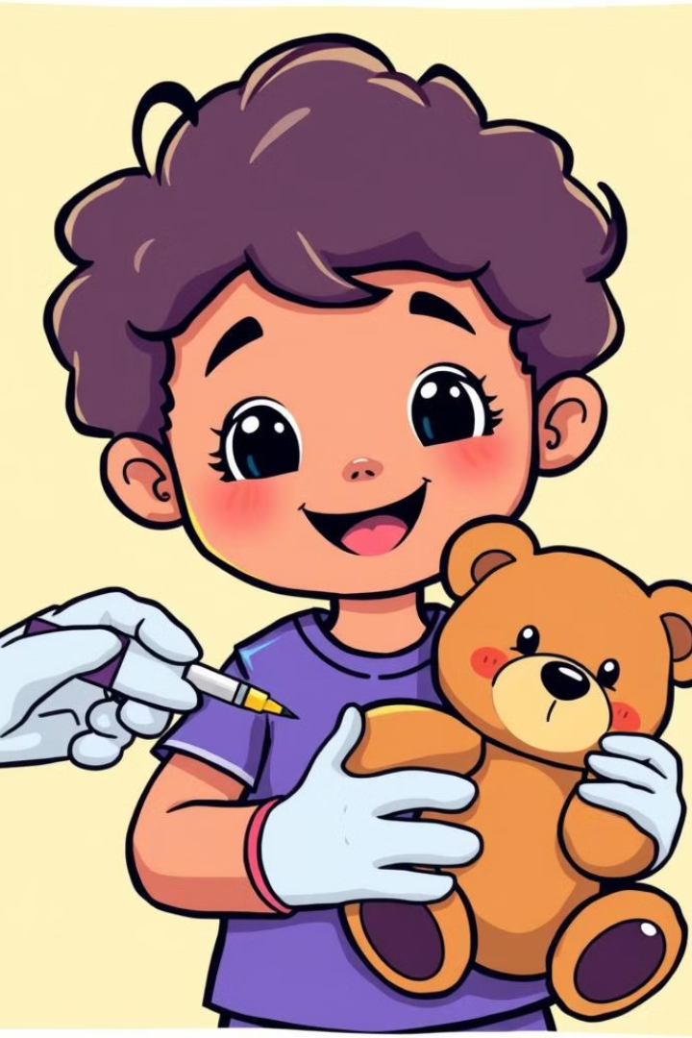
Вакцинация – важный щит!
Самый эффективный способ защититься от гриппа - это ежегодная вакцинация. Вакцинация помогает организму выработать иммунитет к вирусу, и не заболеть.
Рекомендуем вакцинироваться тем, кто входит в группу риска, особенно маленьким детям и пожилым людям. Оптимальное время для вакцинации – октябрь-ноябрь.

Slide 5
Что делать, если ты заболел?
Останься дома!
Обратись к врачу!
Если ты почувствовал себя плохо, останься дома и не ходи в школу, чтобы не заразить других.
Врач назначит тебе правильное лечение, и ты быстро поправишься. Соблюдай его рекомендации.

Slide 6
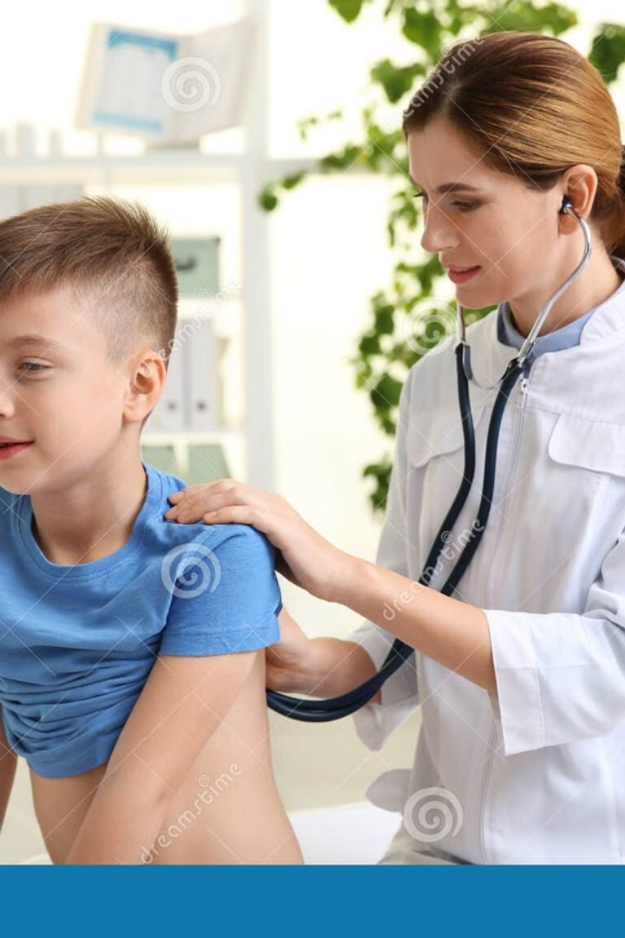



Как помочь заболевшему?
Отдельная комната
Если в семье кто-то заболел, выделите ему отдельную комнату.
Часто мойте руки
Часто мойте руки с мылом и пользуйтесь дезинфицирующим средством.
Носите маску
При уходе за больным, носите маску, чтобы не заразиться.

Slide 7

Основные симптомы ОРВИ и гриппа
Температура
Насморк
Повышение температуры тела.
Заложенность носа или выделения из носа.
1
2
3
4
Кашель
Головная боль
Сухой или влажный кашель.
Головная боль, слабость.

Slide 8

Будьте здоровы!
Теперь вы знаете, как защитить себя от ОРВИ и гриппа. Соблюдайте эти простые правила, и вы сможете оставаться здоровыми и веселыми всю зиму!

